Slide 1
Estrutura de dados
T3
Equipe: Alexandre Andrade e Rodrigo Monteiro

Slide 2
Assuntos:
1 - Árvore B:
1.1 – Conceito
1.2 – Definição
1.3 – Limites
1.4 – Nós
1.5 – Busca
1.6 – Inclusão e Exclusão de registros
2 – Árvore B+
2.1 – Conceito
2.2 – Propriedades
2.3 – Inclusão e Exclusão
3 – Comparação de Árvores B & B+
4 - Exercícios

Slide 3
Conceito
Árvores B são árvores de busca, de múltiplos caminhos, balanceadas e com eficientes mecanismos de auto-balanceamento
Definição
Uma árvore B de ordem M, é uma árvore de busca com as seguintes propriedades :
1 - Nenhum nó (ou página como normalmente é chamado)
tem mais de M filhos.
2 - Excetuando-se a raiz e as folhas, todas as demais páginas
possuem, pelo menos M/2 filhos.
3 - A menos que a árvore tenha apenas uma página, a raiz possui
pelo menos dois filhos.
4 - Todas as folhas têm o mesmo nível, ou seja, estão à mesm
a distância da raiz.
5 - Uma página não terminal com k filhos contém k-1 registros.
6 - Uma página terminal contém, no mínimo, M/2 - 1 registro
s e, no máximo M-1 registros.

Slide 4
Limites para árvores B
M | M - 1 | M/2 - 1
2 | 1 | 0
3 | 2 | 1
4 | 3 | 1
5 | 4 | 2
OBS. : M/2 significa : menor inteiro igual ou maior que M/2 .

Slide 5
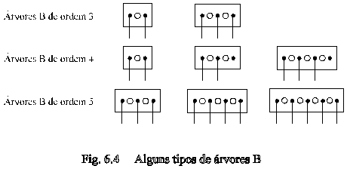
Exemplos de nós de árvores B de ordens 3, 4 e 5
Ordem 3
Ordem 4
Ordem 5

Slide 6
Exemplo de árvore B de ordem 3

Slide 7
Exemplo de árvore B de ordem 3
Irmãos adjacentes são páginas com pai comum e que são apontadas por ponteiros adjacentes, na página ancestral, tais como :
( . 55. ) e ( . 70. 80 . ) no exemplo anterior.
Registro separador é aquele que está entre os ponteiros para irmãos adjacentes, tal como, no exemplo anterior 64 separa
( . 55 . ) de ( . 70 . 80 . ).

Slide 8
Busca e recuperação de registros
Busca-se o registro desejado na raiz.
Compara-se a chave de busca com as chaves na página (são os registros separadores).
Caso não se encontre, na página, a chave buscada identifica-se o ponteiro para a sub-árvore aonde possa estar o registro.
Se o ponteiro identificado estiver aterrado significa que a chave buscada não está presente na árvore B.
Se este ponteiro não estiver aterrado, a raiz da sub-árvore é lida e retorna-se ao passo 1.

Slide 9
Ponteiros aterrados em árvores B

Slide 10
Altura máxima de árvores B
Para árvores B de ordem M, pode-se calcular a altura h de forma indutiva.
Nível | N. mínimo de páginas
1 | 1
2 | 2
3 | 2 * ( M/2 )
4 | 2 * ( M/2 )²
5 | 2 * ( M/2 )³
h | 2 * ( M/2 )^{h-2}
h+1 | 2 * ( M/2 )^{h-1}
O nível h+1 não existe, caracterizando apenas os ponteiros aterrados das folhas.
Como este número é igual a N+1 pode-se escrever :
N+1 ≥ 2 ( M/2 )^{h-1} ou ( N+1)/2 ≥ M/2^{h-1}
log_{M/2} (( N+1 )/2) ≥ ( h-1) * log_{M/2} M/2
log_{M/2} (( N+1 )/2) ≥ ( h-1 )
h ≤1 + log_{M/2} (( N+1 )/2)

Slide 11
Inclusão de Registros em Árvores B
As inclusões ocorrem nas páginas terminais
Aplica-se o algoritmo de busca de registros com a chave a incluir
Deve-se chegar a um ponteiro aterrado em folha
O registro a incluir deve ser incluído nessa página

Slide 12
Inclusão de Registros em Árvores B
Havendo espaço (o que ocorre quando a população da página é menor que M-1) não haverá problema, inclui-se a nova chave e um novo ponteiro aterrado
Caso isto seja impossível é necessário fazer uma partição de página
Partição de nós super povoados
Faz-se a inclusão na página super povoada
A porção esquerda da página nela permanece.
Aloca-se uma nova página e para ela transporta-se a porção direita da página superpovoada.
O registro central é incluído na página ancestral juntamente com o ponteiro para a pagina recém-alocada.
A nova página passa a ser, também filha do nó ancestral da página que transbordou
O registro que subiu será o registro separador das duas folhas.
A página ancestral recebe, no processo, mais um registro. Esta inclusão pode acarretar outro transbordamento. Estes transbordamentos podem-se propagar até a raiz.
Quando ocorrer cisão na raiz, nova raiz é alocada e a árvore cresce em altura

Slide 13
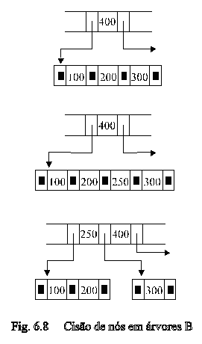
Cisão de nós de árvores B
Supondo que uma árvore B de ordem 4 (ou seja, com 1, 2 ou 3 registros por página) na qual uma página contendo os registros de chaves 100, 200 e 300 devesse receber o registro de chave 250, tal inclusão acarretaria a cisão de páginas que se segue

Slide 14
Exemplo de inclusão de registros em árvore B
Considere-se uma árvore B de ordem 3
(ou seja com 1 ou 2 registros por página), mostrada adiante e na qual deseja-se incluir sucessivamente, os registros de chaves 50, 40, 60 e 20
Solicita-se exibir a configuração da árvore após cada inclusão.
Situação inicial da árvore:

Slide 15
Inclusão da chave 50

Slide 16
Inclusão da chave 40

Slide 17
Inclusão da chave 60

Slide 18
Inclusão da chave 20

Slide 19
Exclusão de Registros em Árvores B
Inicia com a busca de um registro com a chave a excluir
Se o registro for encontrado em página terminal, processa-se a exclusão
Caso contrário o registro deve ser excluído e, em seu lugar na página não terminal deve ficar seu sucessor imediato que esteja em página terminal
A população da página aonde estava o registro a excluir não se altera mas a população da folha que continha seu sucessor diminui
A retirada de uma chave em página terminal consiste na reorganização do nó em questão e na verificação da ordem desse nó que, exceto a raiz, deve ter no mínimo M/2 -1 chaves.
O decréscimo de população pode provocar o surgimento de páginas sub-povoadas, isto é, com população inferior a M/2 -1 , sendo M a ordem da árvore B.
O sub-povoamento ou "underflow" deve ser resolvido por redistribuição de registros entre páginas. Quando isto não for possível deve-se recorrer à concatenação de páginas.

Slide 20
Exemplo de exclusão de registros em árvore B
Há redistribuição quando páginas irmãs vizinhas da página sub-povoada têm condições de ceder registros para esta última
Na redistribuição (rotações RR e LL) a estrutura da árvore não é mudada, muito embora o registro separador no ancestral comum seja alterado
A concatenação de nós é operação oposta à operação de partição e é feita quando não se pode fazer a redistribuição
A página concatenada engloba a página sub-povoada, uma de suas irmãs e o registro separador no pai (ou mãe) comum que, em conseqüência, é removido da página ancestral
Esta última remoção pode acarretar uma redistribuição ou um "underflow" na página ancestral e isto pode propagar-se até a raiz, quando a árvore tem sua altura diminuída.
A árvore B de ordem 5 (ou seja com 2 ,3 ou 4 registros por página) que se segue deve sofrer a exclusão dos registros de chaves 70, 95, 130, 60, 20, 120

Slide 21
Situação inicial da árvore

Slide 22
Exclusão da chave 70

Slide 23
Exclusão da chave 95

Slide 24
Exclusão da chave 60

Slide 25
Árvore B após a exclusão do registro de chave 20
A página ( . 10 . 20 . ) torna-se muito pequena . Não há irmãs vizinhas com registros para a redistribuição .
Concatenam-se a página sub-povoada , uma irmã e a mãe .
( . 25 . 45 . ) torna-se muito pequena e não cabe a redistribuição .
Concatenam-se a página sub-povoada , uma irmã e a mãe .
A árvore decresce.

Slide 26
Exclusão da chave 20

Slide 27
Exclusão da chave 120

Slide 28
Árvores B+
As páginas terminais não tem campos de ponteiros para descendentes
As páginas não terminais (indexadoras) não necessitam de ponteiros para registros do arquivo principal
Sua aplicação típica ocorre quando é frequente a necessidade de processamento sequencial dos registros.
Exemplo de árvore B+
Árvore B+ de ordem 2 na qual as páginas indexadoras podem conter 1 ou 2 registros (ordem 3) e as páginas terminais podem conter 2 ou 3 registros (ordem 4)

Slide 29
Propriedades de Árvores B+ de ordem M
A raiz tem 0, 2 ou entre M/2 e M filhos.
2) Todas as páginas com exceção da raiz e das páginas terminais tem no mínimo M/2 filhos e no máximo M filhos.
3) Todas as páginas terminais aparecem no mesmo nível, ou seja estão à mesma distância da raiz.
4) Uma página terminal com K filhos têm K-1 chaves.
5) Páginas terminais representam o conjunto de sequencia de dados do arquivo e são concatenadas juntos.

Slide 30
Inclusão em árvore B+ de ordens 3 e 4 (index set e sequence set)
Inicialmente exibe-se a Árvore B+ após a inclusão dos registros de chaves 10, 95 e 125.
Após a inclusão da chave 70 ocorre a divisão da página terminal em duas e a subida da chave 95 para o indexador.
Após a inclusão dos registros de chaves 35 e 100.
Após a inclusão da chave 65 ocorre a cisão de página terminal e a inclusão da chave 65 no indexador.
Após a inclusão da chave 140 ocorre uma cisão na página terminal, a inclusão da chave 125 no indexador e a cisão da raiz do mesmo.

Slide 31
Exemplo
1. Árvore B+ após a inclusão dos registros de chaves 10, 95 e 125
2. Após a inclusão do e registro com a chave 70 com a divisão da página terminal em duas e a subida da chave 95 para o indexador
3. Após a inclusão dos registros de chaves 35 e 100
4. Após a inclusão do registro de a chave 65 com cisão de página terminal e a inclusão da chave 65 no indexador
5. Após a inclusão do registro como a chave 140 o que ocasionou uma cisão na página terminal, a inclusão da chave 125 no indexador e a cisão da raiz do mesmo

Slide 32
Exclusão de Registros em Árvores B+
Quando um registro é excluído de árvore B+ e não é preciso redistribuição ou concatenação e nenhuma mudança é feita no indexador
Chaves excluídas das páginas terminais ainda continuam no indexador
Exclusões que causem redistribuição de registros provocam mudanças no conteúdo mas não na estrutura dos índices
Quando houver concatenação de folhas haverá exclusões na árvore de índices
Exclusão em árvore B+ de ordens
A árvore B+ de ordens 3 e 4 (index set e sequence set) exibida anteriormente deve sofrer a exclusão dos registros de chaves 35, 100 e 45

Slide 33
Após a exclusão da chave 35

Slide 34
Após a exclusão da chave 100

Slide 35
Após a exclusão da chave 45

Slide 36
Comparação Árvore B e B+
Árvore B
Árvore B+
1 - Todos os nós internos e folha têm ponteiros de dados
Apenas nós folha têm ponteiros de dados
Todas as chaves estão em nós folha, portanto, a pesquisa é mais rápida e precisa
2 - Uma vez que todas as chaves não estão disponíveis na folha, a pesquisa geralmente leva mais tempo.
A duplicata de chaves é mantida e todos os nós estão presentes na folha
3 - Nenhuma duplicata de chaves é mantida na árvore
4 - A inserção leva mais tempo e às vezes não é previsível.
A inserção é mais fácil e os resultados são sempre os mesmos
A exclusão de qualquer nó é fácil porque todos os nós são encontrados na folha
5 - A exclusão de um nó interno é muito complexa e a árvore deve passar por muitas transformações.
6 - Os nós de folha não são armazenados como lista ligada estrutural.
Os nós de folha são armazenados como uma lista vinculada estrutural.
7 - Nenhuma chave de pesquisa redundante está presente.
Chaves de pesquisa redundantes podem estar presentes.

Slide 37
Exercícios
Inserir em uma árvore B os seguintes números:
10, 14, 100, 16, 8, 7, 50
Remover os seguintes:
14, 16, 50
Inserir em uma árvore B+ os seguintes números:
10, 14, 100, 16, 8, 7, 50
Remover os seguintes:
14, 16, 50

Slide 38
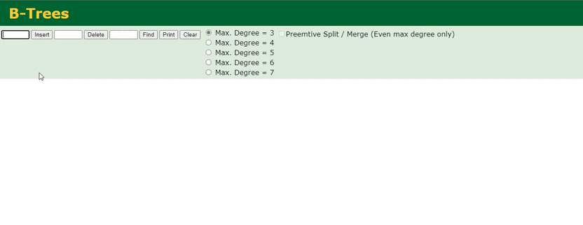
Correção B

Slide 39
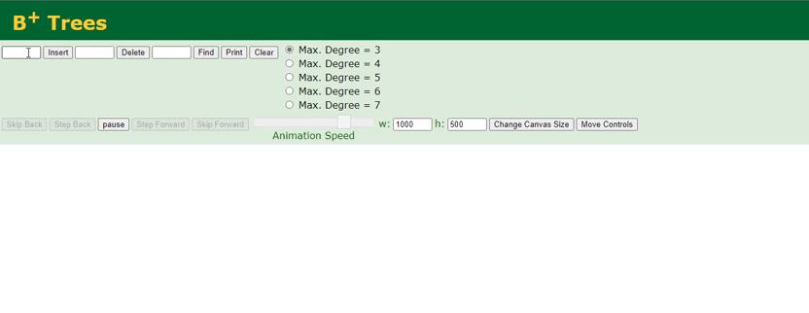
Correção B+

